Slide 1
Обеспечение достоверности государственных реестров. Исключение юридических лиц и индивидуальных предпринимателей из ЕГРЮЛ и ЕГРИП по решению регистрирующего органа
Управление Федеральной налоговой службы
по Забайкальскому краю
Начальник отдела регистрации и учета налогоплательщиков
УФНС России по Забайкальскому краю
С.Н. Науменко

Slide 2
Исключение юридических лиц из ЕГРЮЛ
Период | Исключено
2005 -2021 гг. | 13528 ЮЛ из них:
 | 12574 - недействующие
 | 954 - с записью о недостоверности
2020 г | 575 ЮЛ из них:
 | 266 - недействующие
 | 309 – с записью о недостоверности
1 полугодие 2021 | 191 ЮЛ из них:
 | 120 - недействующие
 | 71 – с записью о недостоверности

Slide 3
Признаки юридического лица, прекратившего свою деятельность (недействующего юридического лица):
1) непредставление документов отчетности, предусмотренных законодательством о налогах и сборах,
2) отсутствие операций хотя бы по одному банковскому счету организации.

Slide 4
Недостоверность сведений в ЕГРЮЛ

Slide 5
Формы заявлений (возражений, которые могут быть предоставлены заинтересованными лицами)
Утверждены приказом ФНС России от 11 февраля 2016 г. N ММВ-7-14/72@:
N Р38001 "Возражение заинтересованного лица относительно предстоящей государственной регистрации изменений устава юридического лица или предстоящего внесения сведений в Единый государственный реестр юридических лиц"
N Р34001 "Заявление физического лица о недостоверности сведений о нем в Едином государственном реестре юридических лиц" согласно приложению N 3 к настоящему приказу.
N Р34002 "Заявление заинтересованного лица о недостоверности сведений, включенных в Единый государственный реестр юридических лиц"

Slide 6
Сведения о предстоящих изменениях

Slide 7
Исключение индивидуальных предпринимателей из ЕГРИП
Период | Исключено
2020 | 2186 ИП
1 полугодие 2021 | 1032 ИП

Slide 8
Исключение индивидуальных предпринимателей из ЕГРИП
Индивидуальный предприниматель признается фактически прекратившим свою деятельность, если:
- истекло 15 месяцев с даты окончания действия патента, или ИП в течение последних 15 месяцев не представлял в налоговый орган документы отчетности, сведения о расчетах, предусмотренные законодательством РФ о налогах и сборах;
- ИП имеет недоимку и задолженность в соответствии с законодательством РФ о налогах и сборах.

Slide 9
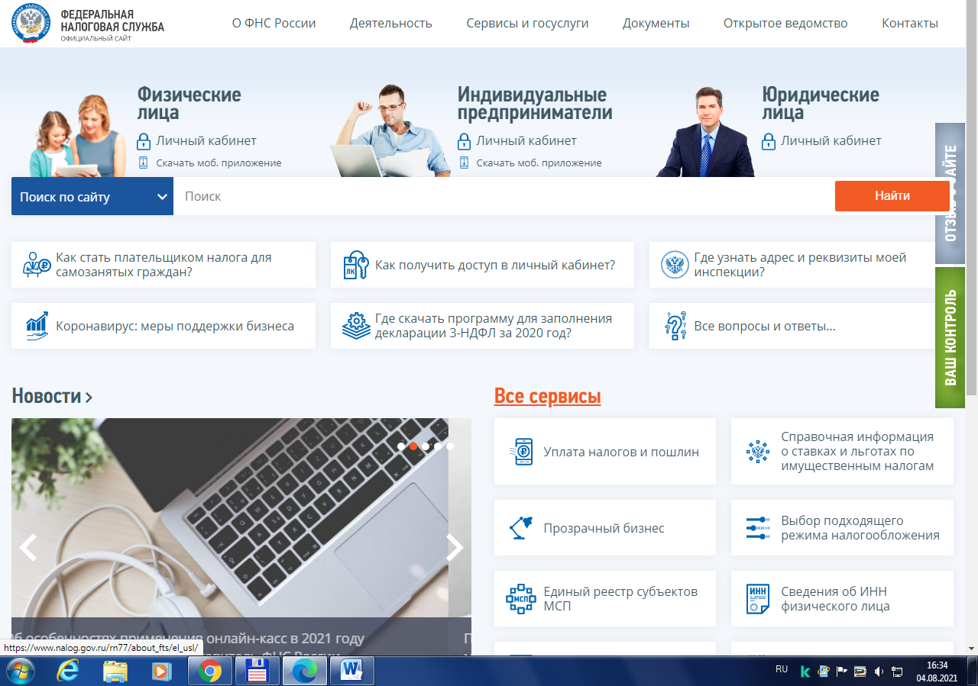
Размещение сведений (информации) на официальном сайте Федеральной налоговой службы

Slide 10
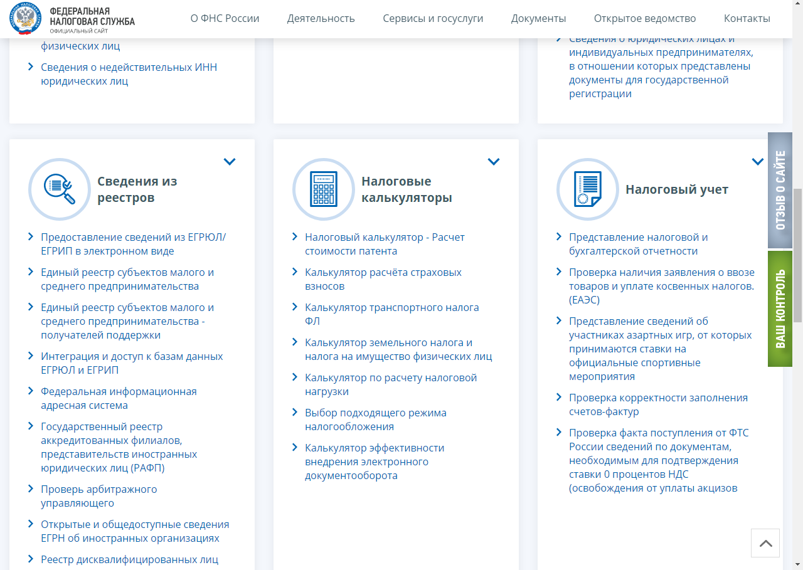

Slide 11
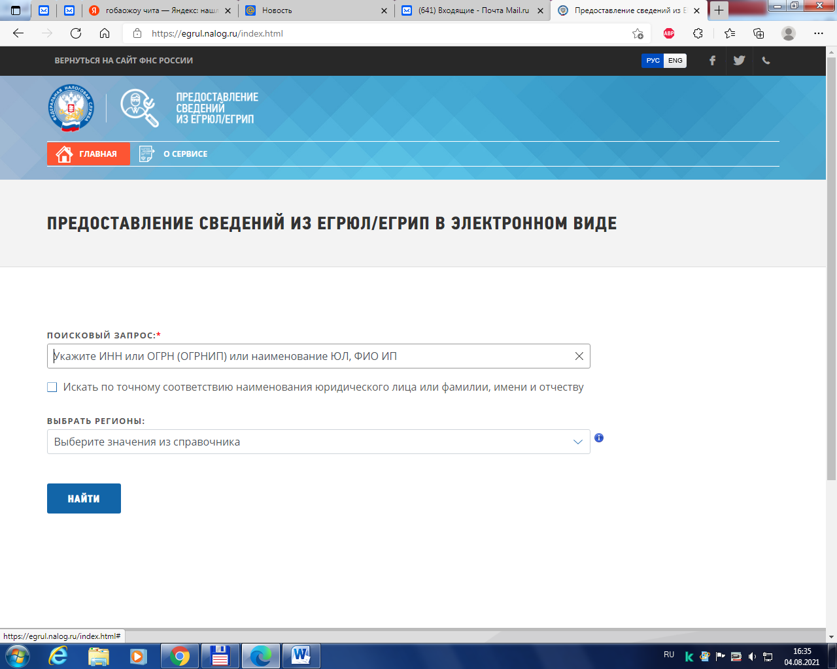

Slide 12
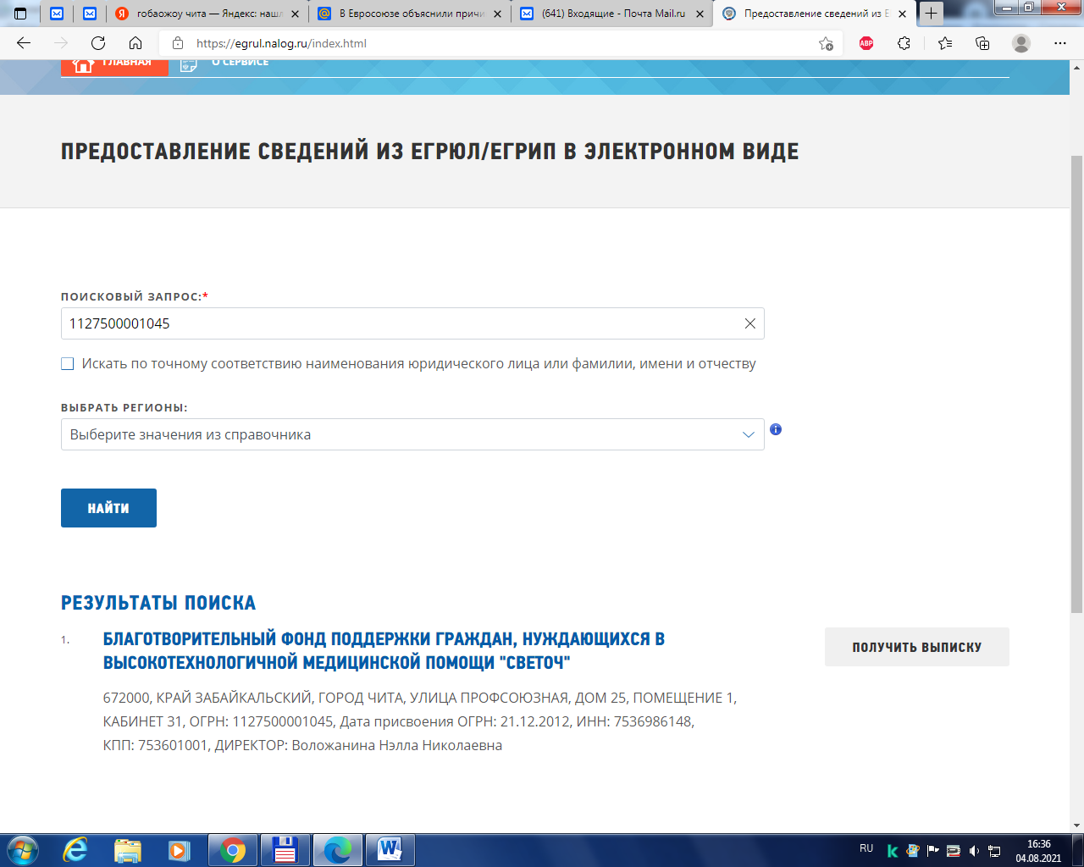

Slide 13
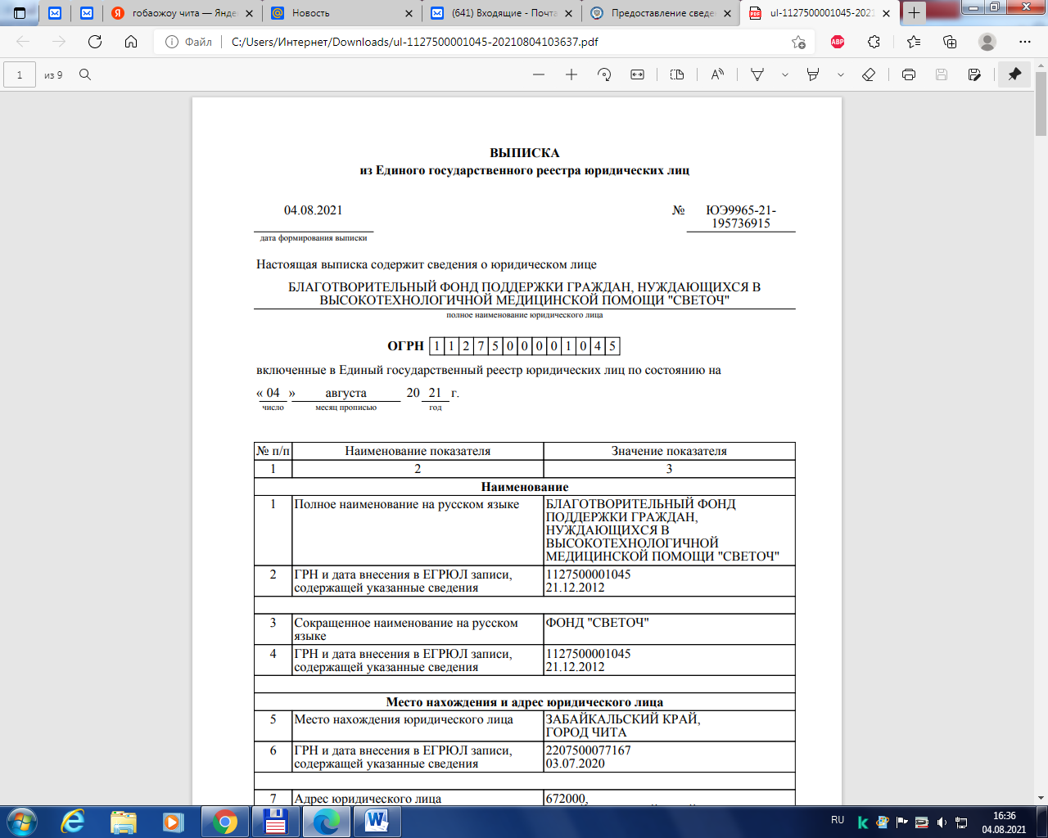
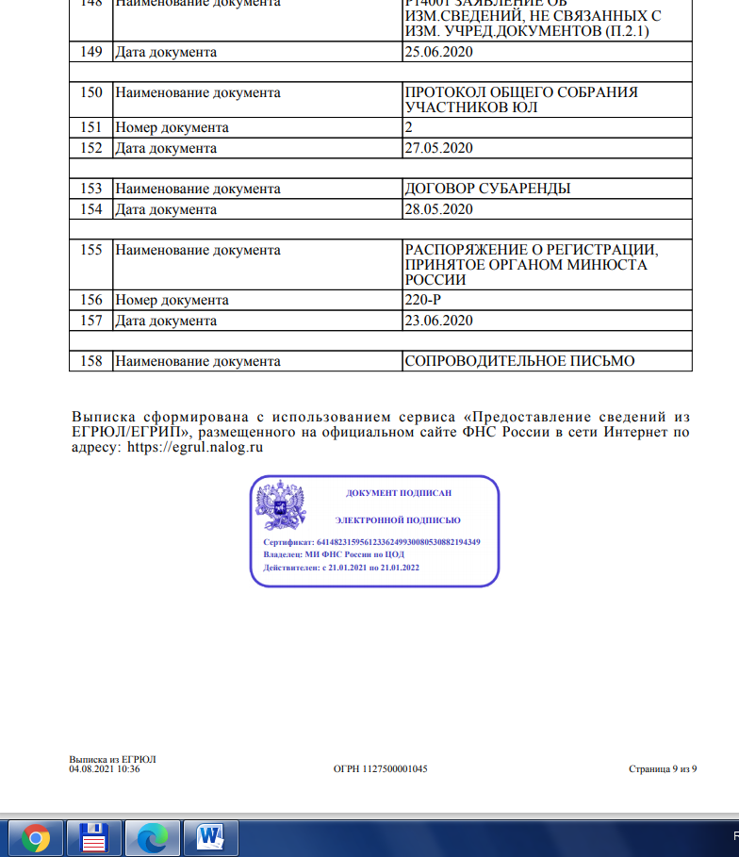

Slide 14
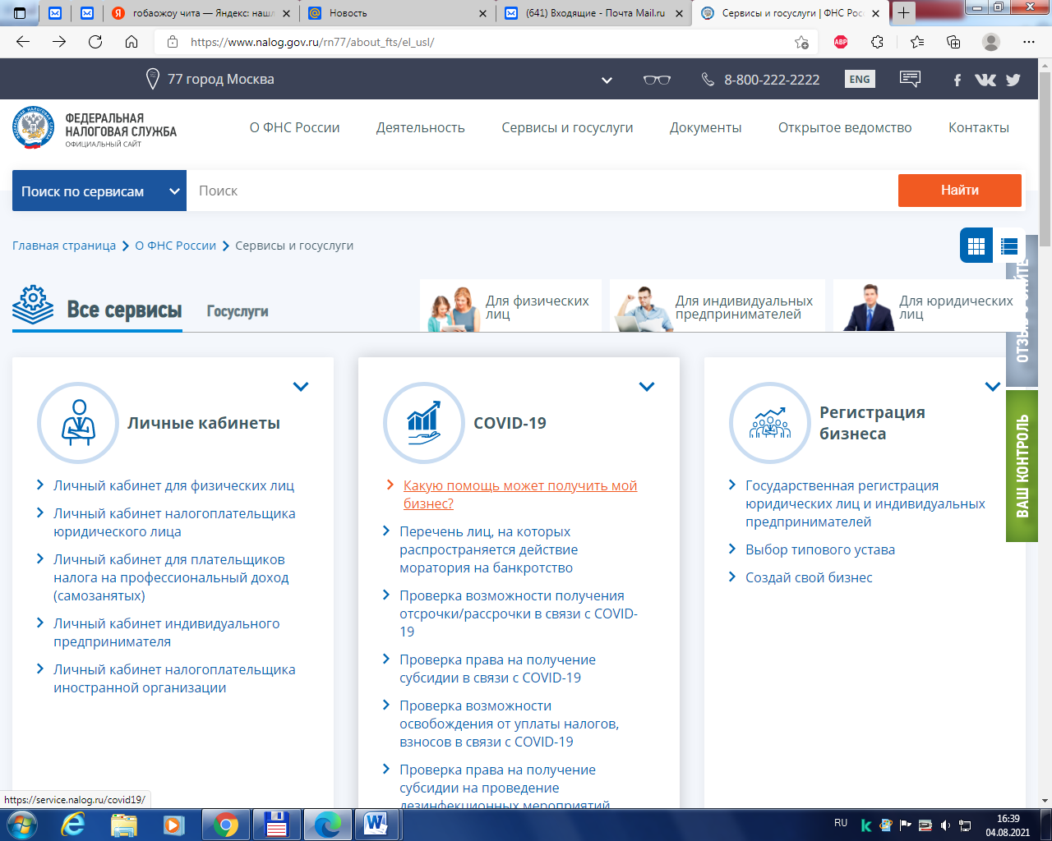

Slide 15
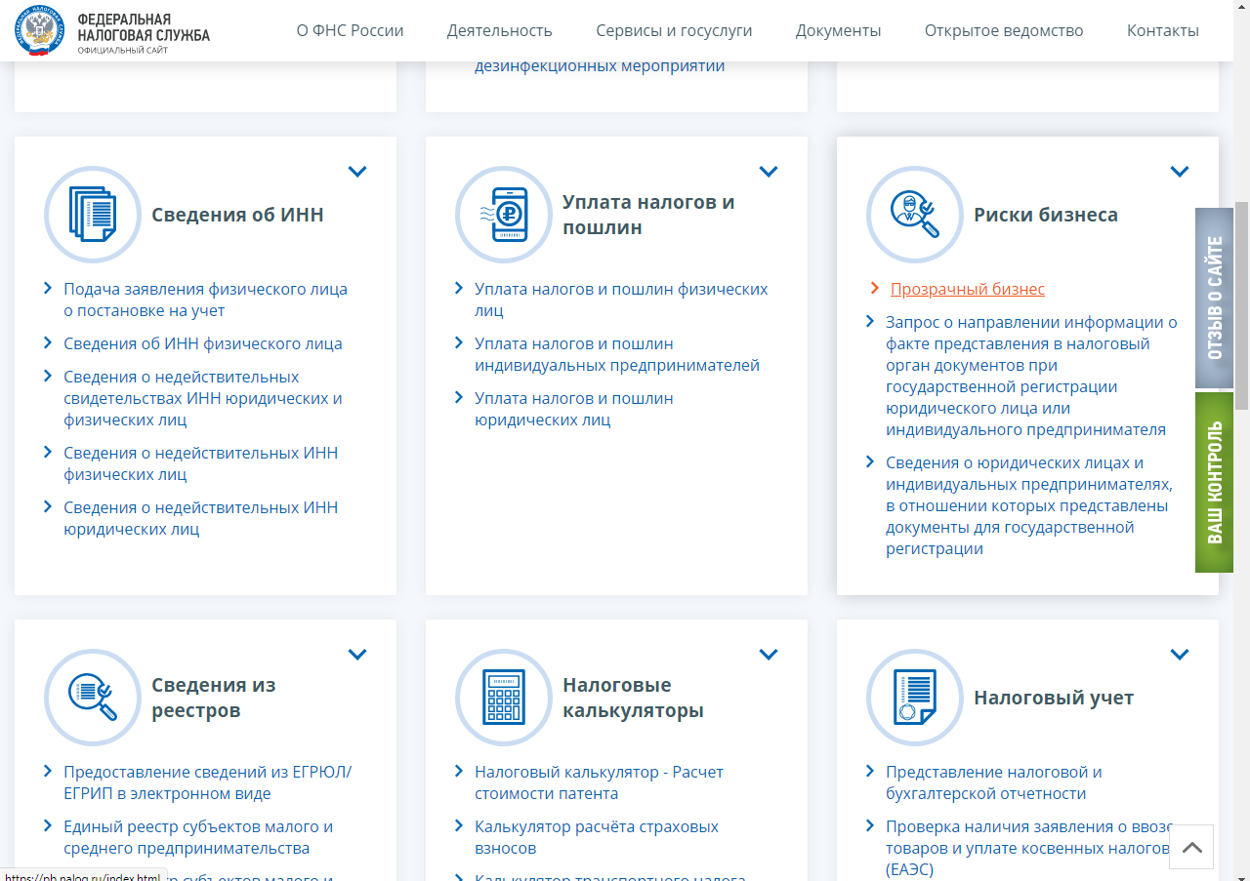

Slide 16
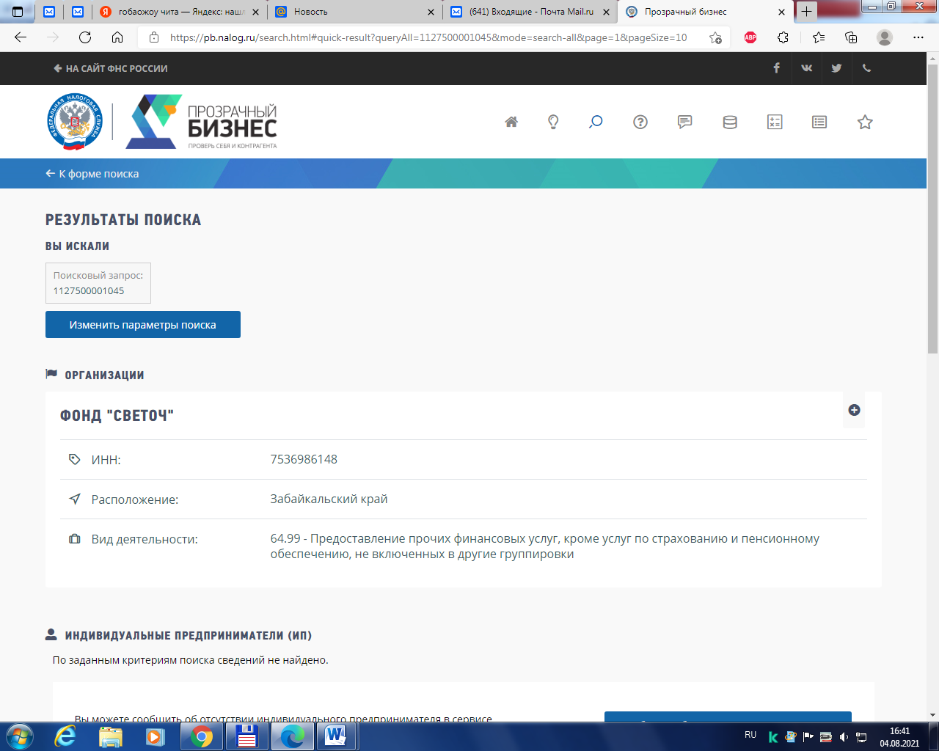

Slide 17
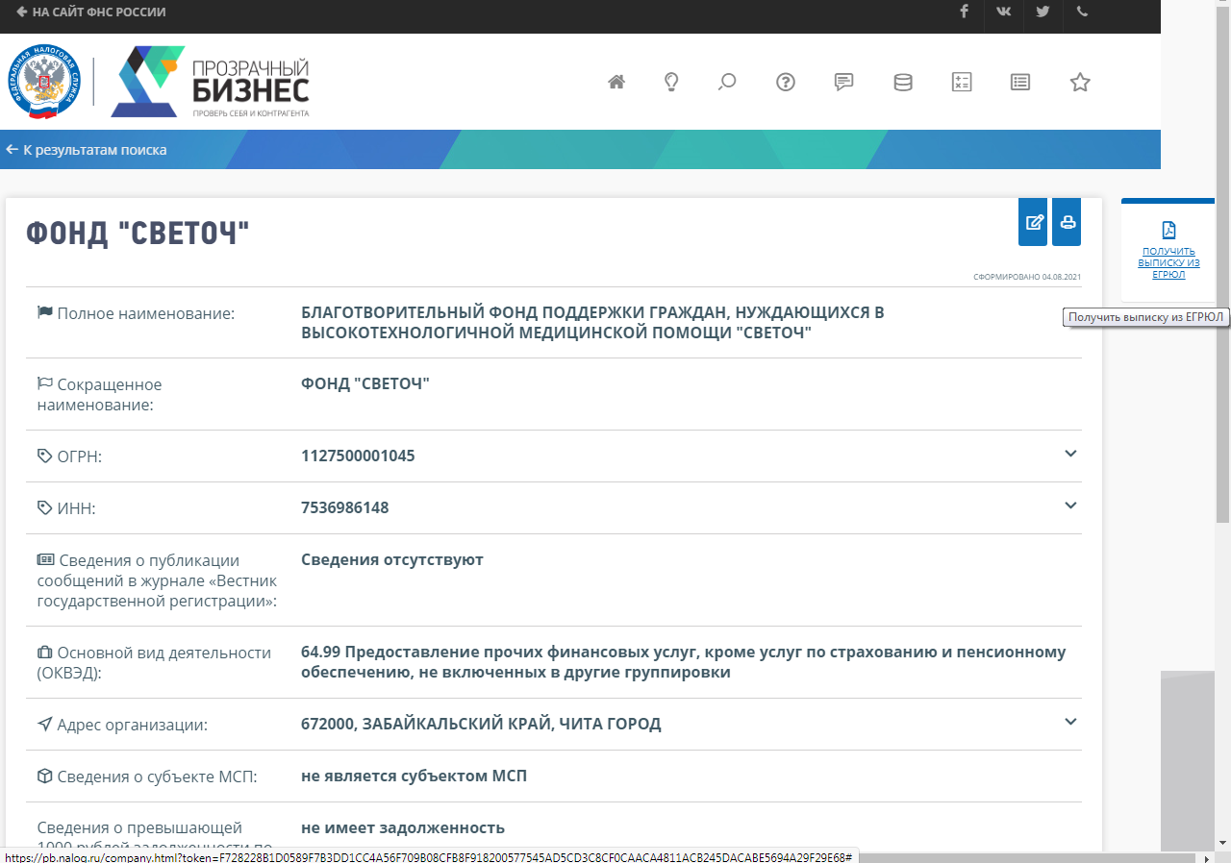

Slide 19
-
СПАСИБО ЗА ВНИМАНИЕ!

